Slide 1
SEXBEAST
SEXBEAST.
PER LASCIARE IL TUO PARTNER A BOCCA APERTA

Slide 2
SEXBEAST è un’azienda che opera nel settore degli anticoncezionali, che mira a rendere i vostri rapporti sicuri e indimenticabili.
Siete grandi fan dei maggiori marchi di lusso? Grazie a Sexbeast, potrete continuare ad indossare il vostro brand preferito, anche nei momenti più intimi.
L’azienda conta infatti già importanti collaborazioni dalle maggiori marche di lusso, come Louis Vuitton, Gucci, Michael Kors, alle più comuni quali Adidas, Nike, Kappa.
Inoltre portiamo avanti da sempre il nostro marchio per condom “Sexbeast”.

Slide 3
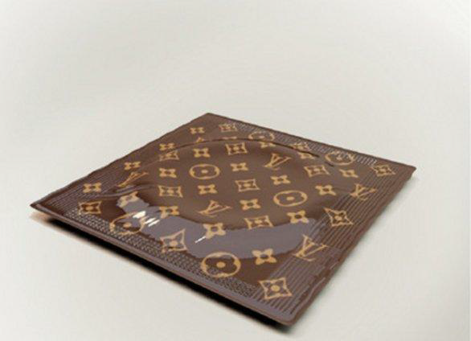
I profilattici Sexbeast contano sulle migliori innovazioni nel campo, e contano di una garanzia farmaceutica grazie all’utilizzo della resina sintetica come materiale principale, che garantisce maggiore sicurezza e comfort.
SEXBEAST
Preservativo Louis Vuitton
Costo: 62,50 euro

Slide 4
Società avente sede legale a Parigi, Avenue des Champs-Elysees, 69
Fondata nel 2017 a Torino da Garino Marco, Fioretta Federico, Mancinelli Simone, Giammarioli Alberto
email: clientservice-europe@it.sexbeast.com
Fax: 6099063069

Slide 5
RISCHI
Diventare troppo dipendenti dai marchi con cui si patteggia e di conseguenza perdere vendita quando i brand vanno fuori moda.
Altre aziende potrebbero copiare l’idea
I brand potrebbero chiedere una percentuale troppo alta delle vendite
Incendi furti e danni provocati da eventi naturali all’interno dei nostri stabilimenti
Possibilità che i brand decidano, viste le alte vendite, di dissociarsi da noi per avviare una produzione propria.

Slide 6
PREVENZIONI
Puntare su marchi consolidati e reclutare esperti nel campo della moda per rimanere sempre aggiornati sulle nuove tendenze, svolgendo sondaggi periodici.
Assumere esperti in campo farmaceutico per rimanere sempre a livelli di qualità molto alti.
Fare in modo che i contratti abbiano una licenza di minimo 15 anni e che vincolino i brand a non potersi associare anche con altre aziende dello stesso nostro settore.
Stringere accordi solamente con aziende che prendono non più del 20% del ricavato dalle vendite.
Assicurazione contro furti, incendi e disastri naturali per tutelare i nostri stabilimenti
Si potrebbe pensare al rischio di un gravidanza indesiderata come danno al cliente e relativa assicurazione civile verso terzi per l’impresa

